Slide 1

Гериатрия в России: итоги и перспективы. Национальный проект «Демография»
Федеральный проект
«Старшее поколение».
Главный гериатр Минздрава России
Директор Российского геронтологического научно-клинического центра
РНИМУ им. Н.И.Пирогова
Профессор, доктор медицинских наук
Ткачева Ольга Николаевна
Заместитель руководителя
Федерального центра координации деятельности субъектов Российской Федерации по развитию организации оказания медицинской помощи по профилю «гериатрия» РГНКЦ ФГБОУ ВО РНИМУ им. Н.И. Пирогова Минздрава России Кандидат медицинских наук
Свищева Светлана Петровна
Notes:
Население стареет — это глобальный феномен и закономерный процесс, связанный со снижением смертности и рождаемости, а также увеличением продолжительности жизни. Это затрагивает все страны мира, в т. ч. Россию. Это объективно ведет к повышению численности граждан, испытывающих трудности с решением медицинских, социальных и психологических проблем. У пожилого человека обнаруживается множество различных хронических заболеваний, которые зачастую усугубляются прогрессированием старческой астении.
Несмотря на очевидные достижения в области оказания медицинской помощи гражданам старшего поколения, имеется ряд проблем, требующих решения.
Для дальнейшего роста продолжительности жизни необходимо снижение заболеваемости и смертности старшего поколения, и для решения этой задачи должна быть реализована новая стратегии оказания медицинской помощи людям пожилого и старческого возраста – развитие гериатрической службы!
Существовавшая организационная структура гериатрической медицинской помощи в нашей стране была регламентирована около 20-ти лет назад (приказ Минздрава России от 28 июля 1999 г. № 297 «О совершенствовании организации медицинской помощи гражданам пожилого и старческого возрастов в Российской Федерации») и не позволяла организовать работу гериатрической службы, как единой системы долговременной медицинской и социальной помощи за счет преемственности ведения пациента между различными уровнями системы здравоохранения, а также между службами здравоохранения и социальной защиты.

Slide 2
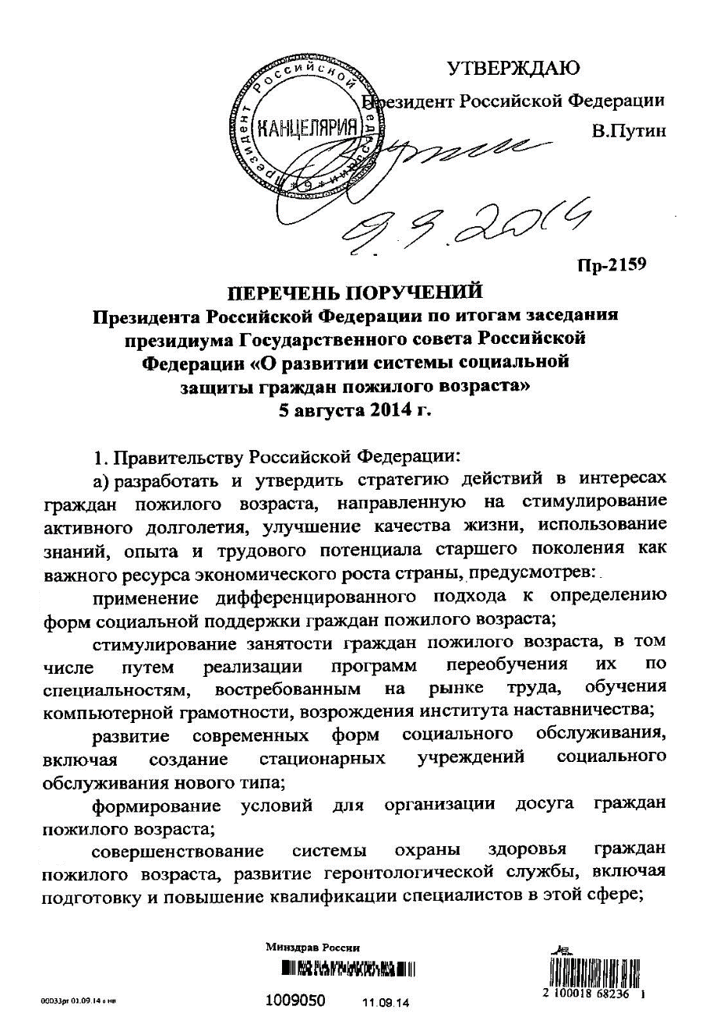
Поручение президента Российской Федерации
В.В. Путина
Поручение президента Российской Федерации
В.В. Путина –
совершенствование системы охраны здоровья граждан пожилого возраста, развитие гериатрической службы, включая подготовку и повышение квалификации специалистов в этой сфере
Notes:
Перечисленные демографические тенденции, понимание проблем пожилого возраста, развитие общества, приоритетом которого является человек, послужило основанием для
Поручения президента Российской Федерации В.В. Путина – 2159 от 5 августа 2014 года о совершенствовании системы охраны здоровья граждан пожилого возраста, развитие гериатрической службы, включая подготовку и повышение квалификации специалистов в этой сфере…

Slide 3
СХЕМА ОРГАНИЗАЦИИ МЕДИЦИНСКОЙ ПОМОЩИ ДЛЯ ТРУДНОДОСТУПНЫХ И МАЛОНАСЕЛЕННЫХ СЕЛЬСКИХ РАЙОНОВ
Стратегия действий в интересах граждан
пожилого возраста
ПРИОРИТЕТНОЕ НАПРАВЛЕНИЕ II:
«Обеспечение здоровья людей
пожилого возраста»
Цель разработки стратегии - увеличение продолжительности жизни и повышение уровня и качества жизни людей старшего поколения
Notes:
…и принятием Правительством Российской Федерации Стратегии действий в интересах граждан старшего поколения до 2025 г., где одним из приоритетных направлений стало «Обеспечение здоровья людей пожилого возраста», а целью разработки стратегии - увеличение продолжительности жизни и повышение уровня и качества жизни людей старшего поколения!

Slide 4
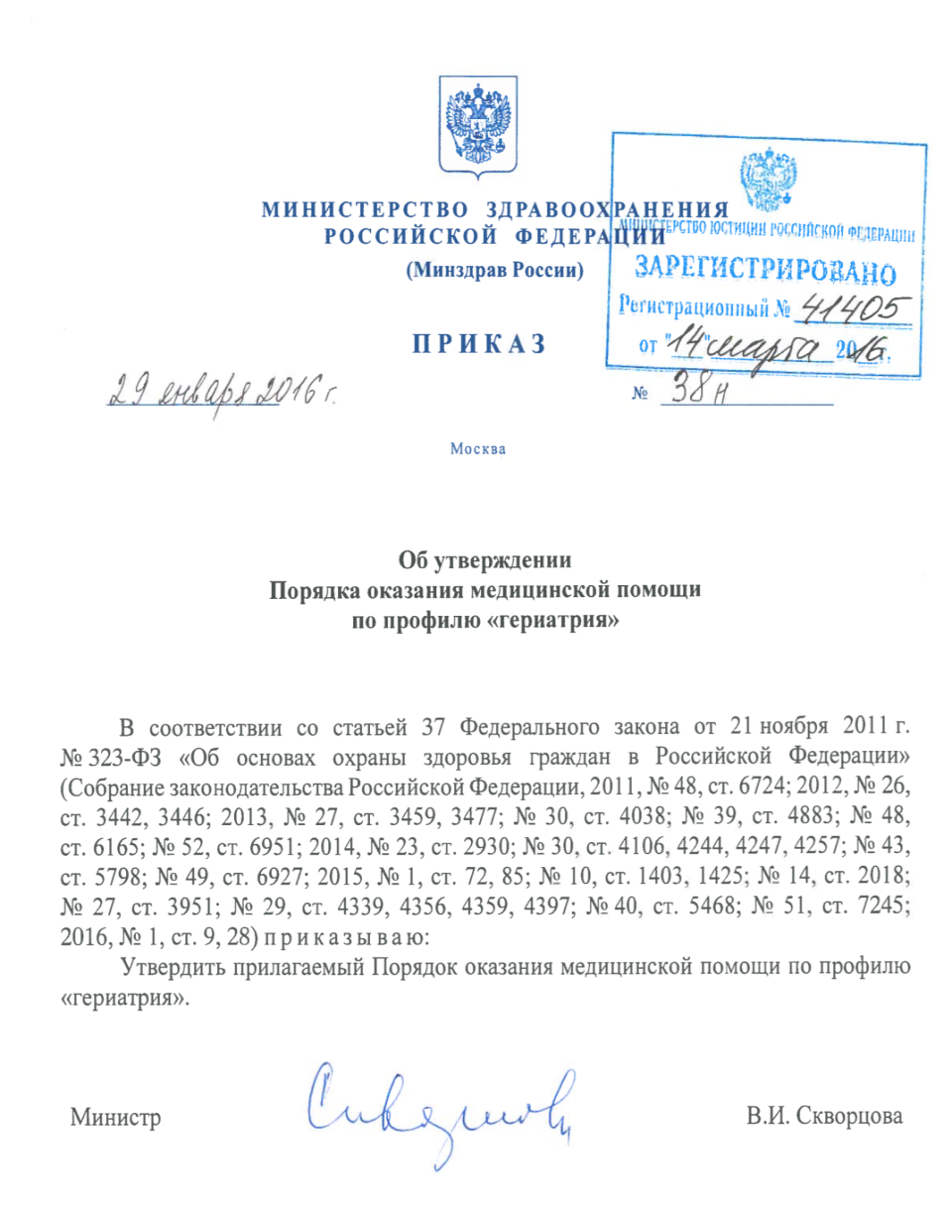
СХЕМА ОРГАНИЗАЦИИ МЕДИЦИНСКОЙ ПОМОЩИ ДЛЯ ТРУДНОДОСТУПНЫХ И МАЛОНАСЕЛЕННЫХ СЕЛЬСКИХ РАЙОНОВ
Порядок оказания медицинской помощи по профилю «гериатрия»
СХЕМА ОРГАНИЗАЦИИ МЕДИЦИНСКОЙ ПОМОЩИ ДЛЯ ТРУДНОДОСТУПНЫХ И МАЛОНАСЕЛЕННЫХ СЕЛЬСКИХ РАЙОНОВ
Организация гериатрической службы как единой системы долговременной медицинской и социальной помощи за счет преемственности ведения пациента между различными уровнями системы здравоохранения, а также между службами здравоохранения и социальной защиты
Notes:
Важным событием 2016 г. стало утверждение Министерством здравоохранения РФ Порядка оказания медицинской помощи населению по профилю «гериатрия». Основной принцип, постулированный этим документом, — организация гериатрической службы, как единой системы долговременной медико-социальной помощи за счет преемственности ведения пациента между различными уровнями системы здравоохранения, а также между службами здравоохранения и социальной защиты.

Slide 5
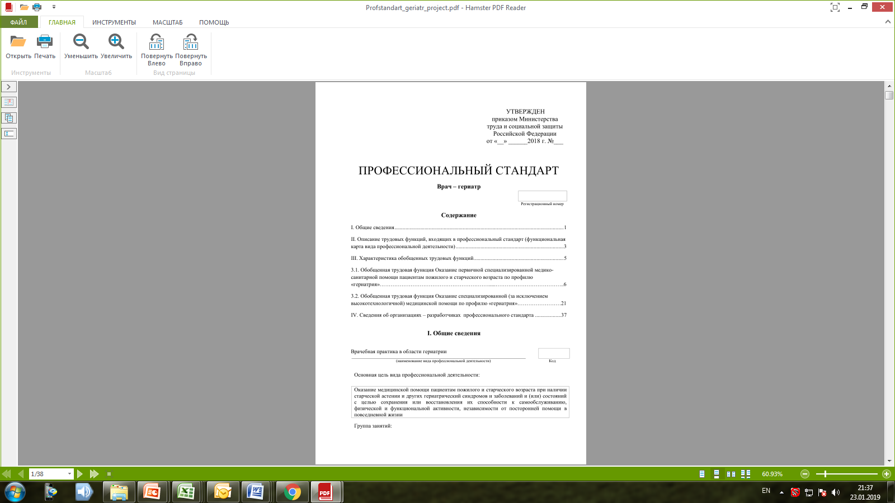
СХЕМА ОРГАНИЗАЦИИ МЕДИЦИНСКОЙ ПОМОЩИ ДЛЯ ТРУДНОДОСТУПНЫХ И МАЛОНАСЕЛЕННЫХ СЕЛЬСКИХ РАЙОНОВ
СХЕМА ОРГАНИЗАЦИИ МЕДИЦИНСКОЙ ПОМОЩИ ДЛЯ ТРУДНОДОСТУПНЫХ И МАЛОНАСЕЛЕННЫХ СЕЛЬСКИХ РАЙОНОВ
Разработан и опубликован проект профессионального стандарта «Врач-гериатр»
Это относительно новое направление в отечественной медицине, основной целью которого являются сохранение и укрепление здоровья населения старше 60 лет.
В настоящее время новый профессиональный стандарт проходит утверждение в МЗ РФ
Notes:
Профессиональный стандарт – это характеристика необходимой квалификации, что нужно знать и уметь работнику для осуществления определенного вида профессиональной деятельности. Кроме этого, в стандарте отражаются: возможные наименования специальностей, требования к образованию, требования к опыту практической работы, особые условия допуска к работе

Slide 6
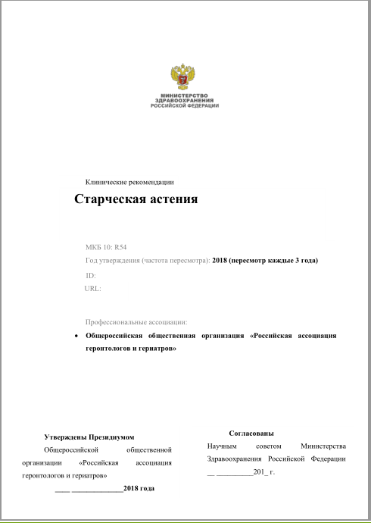
СХЕМА ОРГАНИЗАЦИИ МЕДИЦИНСКОЙ ПОМОЩИ ДЛЯ ТРУДНОДОСТУПНЫХ И МАЛОНАСЕЛЕННЫХ СЕЛЬСКИХ РАЙОНОВ
Клинические рекомендации по старческой астении. Утверждены 14.12.2018
Устанавливают алгоритм ведения, диагностики и лечения пациента ,
Содержат рекомендации по оформлению истории болезни пациента с синдромом СА,
Особый раздел - критерии качества оказания медицинской помощи при данном заболевании.
Notes:
В 2018 году утверждены Клинические рекомендации по старческой астении, в которых установлен алгоритм ведения больного, диагностики и лечения, даны рекомендации по организации медицинской помощи и по оформлению истории болезни пациентам со старческой астенией.
Особый раздел в структуре клинических рекомендаций составляют критерии качества оказания медицинской помощи при данном заболевании. Это свод обязательных требований, исполнение которых прямо и высоко достоверно влияет на исход заболевания. Критерии качества утверждаются отдельно приказами Минздрава России и являются обязательными для исполнения.

Slide 7
СХЕМА ОРГАНИЗАЦИИ МЕДИЦИНСКОЙ ПОМОЩИ ДЛЯ ТРУДНОДОСТУПНЫХ И МАЛОНАСЕЛЕННЫХ СЕЛЬСКИХ РАЙОНОВ
СХЕМА ОРГАНИЗАЦИИ МЕДИЦИНСКОЙ ПОМОЩИ ДЛЯ ТРУДНОДОСТУПНЫХ И МАЛОНАСЕЛЕННЫХ СЕЛЬСКИХ РАЙОНОВ
3-уровневая модель организации
гериатрической службы в Российской Федерации
III уровень гериатрической службы
Федеральный научный центр геронтологии и гериатрии
II уровень гериатрической службы
организация медицинской помощи пожилым в стационарных условиях
В 2018 г.–
3 гериатрических
центра
в регионах РФ
Гериатрические отделения/койки многопрофильных медицинских организаций
В 2018 г. -
3266 коек
I уровень гериатрической службы
организация медицинской помощи
пожилым в амбулаторных условиях
Гериатрические отделения/кабинеты
поликлиник для взрослых
В 2018 г. -
409 кабинетов
322 врача – гериатров (по данным мониторинга- 684)
Notes:
Модель организации гериатрической службы предполагает единую трехуровневую систему, которая включает амбулаторное звено, стационарную помощь и организационно-методические и научные гериатрические центры.

Slide 8
Цель
Увеличить ожидаемую продолжительность здоровой жизни до 67 лет
(повышение ожидаемой продолжительности жизни до 78 лет, к 2030 году — до 80 лет)
+0,48 лет
+0,46 лет
+0,43 лет
+0,44 лет
+0,45 лет
+0,49 лет
79,33 лет
Notes:
…для достижения достижение цели №1 федерального проекта по увеличению ожидаемой продолжительности здоровой жизни до 67 лет, а также на достижение национальной цели по росту ожидаемой продолжительности жизни до 78 лет к 2024 году.

Slide 9
Задачи федерального проекта
«Старшее поколение»
Разработка и реализация программы системной поддержки и повышения качества жизни граждан старшего поколения
Увеличение периода активного долголетия и продолжительности здоровой жизни
1
Создание системы долговременного ухода за гражданами пожилого возраста и инвалидами, как составной части мероприятий, направленных на развитие и поддержание функциональных способностей граждан старшего поколения, включающей сбалансированные социальное обслуживание и медицинскую помощь на дому, в полустационарной и стационарной форме с привлечением патронажной службы и сиделок, а также поддержку семейного ухода
2
Содействие приведению в субъектах Российской Федерации организаций социального обслуживания в надлежащее состояние, а также ликвидации очередей в них
3
Организация мероприятий по профессиональному обучению и дополнительному профессиональному образованию лиц предпенсионного возраста
4
Notes:
Главная задача ФП «Старшее поколение» сформулирована в его полном названии - разработка и реализация программы системной поддержки и повышения качества жизни граждан старшего поколения.
Для достижения каждой задачи в ФП «Старшее поколение» предусмотрены ряд мероприятий и прописаны те целевые показатели которых необходимо достичь.
Мы остановимся в данной презентации на первых двух основных задачах.

Slide 10
Задачи, показатели и план мероприятий.
Увеличение периода активного долголетия и продолжительности здоровой жизни
Внесены изменения в национальный календарь профилактических прививок, утвержденный приказом Минздрава России от 21.03.2014 № 125н.
Не менее 95 процентов лиц старше трудоспособного возраста из групп риска, проживающих в организациях социального обслуживания, прошли к концу 2024 года вакцинацию против пневмококковой инфекции.
Notes:
Первая задача это - Увеличение периода активного долголетия и продолжительности здоровой жизни.
Важнейшим элементом профилактических мероприятий является вакцинация против пневмококковой инфекции граждан старше трудоспособного возраста из групп риска, проживающих в организациях социального обслуживания.
Минздравом России в целях проведения вакцинации против пневмококковой, в первом квартале 2019 года будут подготовлены и внесены изменения в календарь профилактических прививок.
Учитывая актуальность проблемы заболеваемости пневмонией и смертности от нее для лиц пожилого возраста с хроническими заболеваниями за счет наличия у них дополнительных фоновых факторов риска, повышающих восприимчивость к инфекции и ухудшающих прогноз - достичь целевого показателя в 95% будет необходимо уже к 1 декабря 2019 года. Это будет прописано в региональных соглашениях о реализации проекта «Системная поддержка и повышение качества жизни граждан старшего поколения»
Для этого в бюджете федерального проекта "Старшее поколение" предусматривается приоритетное финансирование данной задачи в 2019 году (межбюджетные трансферты из федерального бюджета бюджетам субъектов РФ).

Slide 11
Задачи, показатели и план мероприятий.
Увеличение периода активного долголетия и продолжительности здоровой жизни
В 85 субъектах Российской Федерации приняты региональные программы, включающие мероприятия по увеличению периода активного долголетия и продолжительности здоровой жизни и начата их реализация
Notes:
Органами исполнительной власти субъектов Российской Федерации на основании рекомендаций Минтруда России, разработанных совместно с Минздравом России в срок до 15 апреля 2019 года должны быть актуализированы действующие региональные программы и мероприятия этих программ по укреплению здоровья, увеличению периода активного долголетия и продолжительности здоровой жизни.
В 2019 году по итогам утверждения актуализированных региональных программ нормативными правовыми актами органов исполнительной власти субъектов Российской Федерации соответствующая информация должна быть предоставлена в Минтруд России.

Slide 12
Задачи, показатели и план мероприятий.
Увеличение периода активного долголетия и продолжительности здоровой жизни
Не менее 70 процентов лиц старше трудоспособного возраста охвачены профилактическими осмотрами, включая диспансеризацию, к концу 2024 года.
70%
Notes:
Не менее 70 процентов лиц старше трудоспособного возраста охвачены профилактическими осмотрами, включая диспансеризацию, к концу 2024 года.
В таблице целевые показатели по всей РФ.

Slide 13
Задачи, показатели и план мероприятий.
Увеличение периода активного долголетия и продолжительности здоровой жизни
Не менее 90 процентов лиц старше трудоспособного возраста, у которых выявлены заболевания и патологические состояния, находятся под диспансерным наблюдением к концу 2024 года.
90%
Notes:
Не менее 90 процентов лиц старше трудоспособного возраста, у которых выявлены заболевания и патологические состояния, находятся под диспансерным наблюдением к концу 2024 года. В таблице целевые показатели по всей РФ.

Slide 14
Задачи, показатели и план мероприятий.
Увеличение периода активного долголетия и продолжительности здоровой жизни
В 85 субъектах Российской Федерации функционируют региональные гериатрические центры и геронтологические отделения, в которых помощь получили не менее 160,0 тыс. граждан старше трудоспособного возраста.
В 85 субъектах Российской Федерации внедрен комплекс мер, направленный на профилактику и раннее выявление когнитивных нарушений у лиц пожилого и старческого возраста, профилактику падений и переломов.
Notes:
В 85 субъектах Российской Федерации функционируют региональные гериатрические центры и геронтологические отделения, в которых помощь получили не менее 160,0 тыс. граждан старше трудоспособного возраста и внедрен комплекс мер, направленный на профилактику и раннее выявление когнитивных нарушений у лиц пожилого и старческого возраста, профилактику падений и переломов. Эта цель на 2024 год.
Реализация данных задачи поэтапная от 7-ми регионов и планки в 11 тысяч граждан в 2019.
План по профилактики падений и переломов и «антидементный план» разработан сотрудниками РГНКЦ - Антон Вячеславовичем Наумовым, д.м.н, профессор, зав. лабораторией заболеваний костно-мышечной системы и Элен Араиковной Мхитарян, к.м.н, старший научным сотрудником лабораторией общей гериатрии и нейрогериатрии. Их доклады будут представлены в ходе сегодняшнего мероприятия.

Slide 15
Задачи, показатели и план мероприятий.
Увеличение периода активного долголетия и продолжительности здоровой жизни
Уровень госпитализации на геронтологические койки лиц старше 60 лет на 10 тыс. населения соответствующего возраста.
Notes:
Уровень развития гериатрической службы в РФ отражает такой показатель, как уровень госпитализации на геронтологические койки лиц старше 60 лет на 10 тыс. населения соответствующего возраста.
Он рассчитывается по формуле : Число граждан, пролеченных на геронтологических койках*10 тыс./ число лиц старше 60 лет в регионе.
Число граждан, пролеченных на геронтологических койках зависит от количество коек (1 на 2000 населения в возрасте 70 лет и старше) *320 дней работы койки/12,5 дней длительности лечения. В полном соответствии с Порядком оказания медицинской помощи населению по профилю «гериатрия».

Slide 16

Задачи, показатели и план мероприятий.
Увеличение периода активного долголетия и продолжительности здоровой жизни
В 2020 – 2024 гг. проведены дополнительные скрининги лиц старше 65 лет, проживающих в сельской местности, на выявление отдельных социально-значимых неинфекционных заболеваний, оказывающих вклад в структуру смертности населения, с возможностью доставки данных лиц в медицинские организации.
90%
В целях осуществления доставки лиц старше 65 лет, проживающих в сельской местности, в медицинские организации в 2019 году приобретен автотранспорт.
Notes:
В 2020 – 2024 гг. должны быть проведены дополнительные скрининги лиц старше 65 лет, проживающих в сельской местности, на выявление отдельных социально-значимых неинфекционных заболеваний, оказывающих вклад в структуру смертности населения, с возможностью доставки данных лиц в медицинские организации. Охват 90%
В 2019 году Минздравом России будут разработаны и утверждены программы скрининга, будут подготовлены нормативные правовые акты и механизм финансового обеспечения
Органами государственной власти субъектов Российской Федерации в сфере охраны здоровья будет осуществлено их проведение.
В целях осуществления доставки в медицинские организации в 2019 году буден приобретен автотранспорт.
Минтрудом России будет обеспечено доведение средств федерального бюджета до субъектов Российской Федерации на расходные обязательства по приобретению автотранспорта до 15.02.2019
Органами исполнительной власти субъектов Российской Федерации будут проведены конкурсные процедуры и закуплен автотранспорт.

Slide 17
Ключевые показатели проекта по Красноярскому краю
Наименование показателя | Базовое значение на 31.12.2017 | Период, год
 |  | 2019 | 2020 | 2021 | 2022 | 2023 | 2024
1. Уровень госпитализации на геронтологические койки лиц старше 60 лет на 10 тыс. населения соответствующего возраста | 11,9 | 14,1 | 30,1 | 39,5 | 55,1 | 55,1 | 55,1
2. Охват граждан старше трудоспособного возраста профилактическими осмотрами, включая диспансеризацию, % | 16,31 | 22,8 | 27,8 | 33,8 | 55,7 | 65,3 | 70
3. Доля лиц старше трудоспособного возраста, у которых выявлены заболевания и патологические состояния, находящихся под диспансерным наблюдением, % | 44,93 | 51,8 | 55,7 | 60,1 | 69,1 | 80 | 90
Notes:
В 2020 – 2024 гг. должны быть проведены дополнительные скрининги лиц старше 65 лет, проживающих в сельской местности, на выявление отдельных социально-значимых неинфекционных заболеваний, оказывающих вклад в структуру смертности населения, с возможностью доставки данных лиц в медицинские организации. Охват 90%
В 2019 году Минздравом России будут разработаны и утверждены программы скрининга, будут подготовлены нормативные правовые акты и механизм финансового обеспечения
Органами государственной власти субъектов Российской Федерации в сфере охраны здоровья будет осуществлено их проведение.
В целях осуществления доставки в медицинские организации в 2019 году буден приобретен автотранспорт.
Минтрудом России будет обеспечено доведение средств федерального бюджета до субъектов Российской Федерации на расходные обязательства по приобретению автотранспорта до 15.02.2019
Органами исполнительной власти субъектов Российской Федерации будут проведены конкурсные процедуры и закуплен автотранспорт.

Slide 18
Ключевые показатели проекта по Красноярскому краю
 | 2017 | 2018 | Гериатры |  | Койки (1 на 2 тыс. 70+) |  | Кабинеты/ отделения |  | Гериатр. центр
 |  |  | Порядок | Факт 2019 | Порядок | Факт 2019 | Порядок | Факт 2019
Население 70+, чел. | 211 104 | 216 543 | 34 | 24 | 106 | 35 | 27 | 17 | да
Население 60+, чел. | 531 227 | 546 116
Notes:
В 2020 – 2024 гг. должны быть проведены дополнительные скрининги лиц старше 65 лет, проживающих в сельской местности, на выявление отдельных социально-значимых неинфекционных заболеваний, оказывающих вклад в структуру смертности населения, с возможностью доставки данных лиц в медицинские организации. Охват 90%
В 2019 году Минздравом России будут разработаны и утверждены программы скрининга, будут подготовлены нормативные правовые акты и механизм финансового обеспечения
Органами государственной власти субъектов Российской Федерации в сфере охраны здоровья будет осуществлено их проведение.
В целях осуществления доставки в медицинские организации в 2019 году буден приобретен автотранспорт.
Минтрудом России будет обеспечено доведение средств федерального бюджета до субъектов Российской Федерации на расходные обязательства по приобретению автотранспорта до 15.02.2019
Органами исполнительной власти субъектов Российской Федерации будут проведены конкурсные процедуры и закуплен автотранспорт.

Slide 19


Задачи, показатели и план мероприятий.
Создание системы долговременного ухода за гражданами пожилого возраста и инвалидами, как составной части мероприятий, направленных на развитие и поддержание функциональных способностей граждан старшего поколения, включающей сбалансированные социальное обслуживание и медицинскую помощь на дому, в полустационарной и стационарной форме с привлечением патронажной службы и сиделок, а также поддержку семейного ухода.
Notes:
Вторая задача ФП «Старшее поколение» это - Создание системы долговременного ухода за гражданами пожилого возраста и инвалидами.

Slide 20
Задачи, показатели и план мероприятий.
Создание системы долговременного ухода за гражданами пожилого возраста и инвалидами…
В 85 субъектах Российской Федерации с 2019 по 2022 год нарастающим итогом внедряется система долговременного ухода… Определенный процент лиц старше трудоспособного возраста, признанных нуждающимися в социальном обслуживании, охватываются системой долговременного ухода в пилотных регионах нарастающим итогом.
Notes:
Система долговременного ухода по регионам и охват ею определенного процента лиц старше трудоспособного возраста, признанных нуждающимися в социальном обслуживании, внедряются нарастающим итогом.

Slide 21
Задачи, показатели и план мероприятий.
Создание системы долговременного ухода за гражданами пожилого возраста и инвалидами…
Разработка критериев и методических рекомендаций по определению потребности и объема долгосрочной социально – бытовой и медицинской помощи для граждан 65 лет и старше с ограничениями или отсутствием возможностей к передвижению и/или самообслуживанию
Подготовка кадров медицинских и социальных учреждений по вопросам гериатрии с образовательным модулем по определению потребности и объема долгосрочной социально – бытовой и медицинской помощи для граждан 65 лет и старше с ограничениями или отсутствием возможностей к передвижению и/или самообслуживанию
Notes:
В рамках создания системы долговременного ухода необходимо разработать критерии и методические рекомендаций по определению потребности и объема долгосрочной социально – бытовой и медицинской помощи, а также подготовить кадры медицинских и социальных учреждений по вопросам гериатрии.

Slide 22



Оценка объема потенциального спроса
Общее количество нуждающихся в ДУ в РФ оценивается в 10,3 млн. чел. к 2025 году, из них:
4,65 млн. чел. нуждаются в надомном уходе (рост в 3 раза от уровня 2017 года)
0,52 млн. чел. нуждаются в стационарном уходе (рост более чем в 2 раза от уровня 2017 года)
К 2025 году доля людей старше трудоспособного возраста возрастет до 27% от общей численности населения РФ
По методике ВОЗ, около 80% пользователей формального ухода – старше 80 лет (70 лет для РФ)
Структура населения по возрастным группам к 2025 году, %*
Шкала нуждаемости по возрастным группам, % от населения в данной группе**
0-4 | 0,0%
5-9 | 0,0%
10-14 | 0,0%
15-19 | 2,0%
20-24 | 2,5%
25-29 | 2,5%
30-34 | 3,0%
35-39 | 4,0%
40-44 | 4,8%
45-49 | 5,0%
50-54 | 7,0%
55-59 | 10,0%
60-64 | 12,0%
65-69 | 13,0%
70 и более | 30,0%
20%
80%***
Notes:
По данным ВОЗ более 10 млн. граждан в РФ будут нуждаться в ДУ к 2024 году, рост в 3 раза нуждаются в надомном уходе и более чем в 2 раза в стационарном уходе от уровня 2017 года. Из них 30% будут пожилые люди старше 70 лет, которые будут потребителями 80% услуг системы долговременного ухода.

Slide 23


Основные направления Системы долговременного ухода
Здравоохранение
Гериатрия
Реабилитация
Паллиатив
Обеспеченность лекарствами
Удобный доступ к медицинской помощи
Медицинский патронаж
Социальное обслуживание
Адресная социальная помощь
Оптимальный набор услуг
Широкий спектр возможностей социальной адаптации
Современные учреждения
Социальный патронаж
Родственный уход
Обеспечение занятости
Обеспеченность ТСР
при необходимости
Одно окно
Одно обращение
Унифицированная система оценки
Программа ухода и соц. патронаж
Программа медицинского
патронажа
Программа реабилитации
Обеспеченность лекарственными средствами
Информация по занятости
Направление на МСЭ
Notes:
Гериатрическая служба наряду с реабилитацией и паллиативной помощью является ключевым звеном в системе ДУ.

Slide 24






Принципиальная схема функционирования Системы долговременного ухода
ОЦЕНКА ИНДИВИДУАЛЬНОЙ НУЖДАЕМОСТИ (ТИПИЗПЦИЯ)
ОПРЕДЕЛЕНИЕ МЕТОДОВ И МЕСТ
УХОДА (МАРШРУТИЗАЦИЯ)
услуги и помощь на дому
услуги и помощь в учреждениях
Социальные услуги, включая занятость
Медицинская помощь, паллиатив, реабилитация и лекарства
Направление на МСЭ
ДОЛГОВРЕМЕННЫЙ УХОД
Компоненты:
социальный патронаж
медицинский патронаж
реабилитация
паллиатив
неформальный уход*
наличие ТСР
обеспечение занятости
Здравоохранение
Социальная помощь
Группы нуждаемости
Программы
ГРАЖДАНЕ РФ
Осуществляется мультидисциплинарной бригадой
*"Неформальный уход" осуществляется лицами из окружения нуждающегося
Инфраструктура и обеспечение объектов
Межведомственное взаимодействие
Квалифицированные кадры
Система контроля качества
Система тарифообразования
В процессе функционирования СДУ человек получает помощь и услуги, в соответствии с индивидуальными объективными потребностями, а участники СДУ непрерывно отслеживают текущее состояние человека
Notes:
В процессе функционирования СДУ человек получает помощь и услуги, в соответствии с индивидуальными объективными потребностями, а участники СДУ непрерывно отслеживают текущее состояние человека от этапа оценки и типизации, в ходе маршрутизации и по мере реализации ДУ за ним..

Slide 25
Основные направления проектных решений при разработке СДУ
Учреждения соцзащиты специализированность, современность, открытость, качество | Надомный уход медицинский патронаж, социальный патронаж, поддержка семьи | Типизация и маршрутизация определение индивидуальной нуждаемости и направления к месту получения соцуслуг и медпомощи
Обучение/ кадры обучение всех руководителей и специалистов пилотных субъектов РФ новые программы дополнительного образования | Организация межведомственного взаимодействия Социальная защита Здравоохранение Транспорт Образование Культура и проч. | Стандартизация ухода стандарты качества помощи и ухода в стационарах и на дому
 | Информирование изменение отношения к старости и к заботе о пожилом человеке | в учреждениях здравоохранения
Паллиатив
уход в учреждениях (соцзащита и здравоохранение)
уход на дому
Реабилитация
Notes:
В ходе организации СДУ в пилотных регионах и анализа баз данных нуждающихся в долговременном социальном и медицинском обслуживании со стороны системы здравоохранения и социальных служб мы увидели что эти данные пересекаются с друг другом только на 20%. Межведомственное взаимодействие и преемственности ведения пациента между службами здравоохранения и социальной защиты лежат в основе схемы функционирования Системы долговременного ухода.

Slide 26
Новые сущности в результате внедрения СДУ
Координация
Межведомственное взаимодействие
Координационный центр СДУ
Колл-центр по вопросам СДУ
База данных СДУ
Инфраструктура
Центры дневного пребывания
Пункты проката ТСР
Медицинские объекты по гериатрии, реабилитации и паллиативной помощи
Медицинский патронаж
Социальный патронаж
Кадры
Штат социальных координаторов
Штат обученных работников, осуществляющих уход
Штат врачей - гериатров
База обучения персонала (соц. и мед.)
Стандарты
и НПА
Актуализированные стандарты оказания ухода
Набор НПА в регионе по внедрению СДУ (включая межведомственное взаимодействие)
Помощь родственникам
Информационные материалы для населения по СДУ
Школы ухода
Notes:
В результате организации ДУ появляется новая структура с новой нормативно-правовой базой, которая функционирует как единое целое в новой системе координат, которая называется СИСТЕМА ДОЛГОВРЕМЕННОГО УХОДА.

Slide 27

Российская Ассоциация Геронтологов и Гериатров
Общероссийская общественная организация «Российская ассоциация геронтологов и гериатров» (РАГГ) создана в 2013 году.
Президентом РАГГ является главный внештатный гериатр Минздрава России, директор Российского геронтологического научно-клинического центра профессор О.Н.Ткачева.
С 2017 года РАГГ входит в состав Европейского общества гериатрической медицины (EUGMS).
Миссия Ассоциации - Способствовать созданию высокопрофессиональной команды гериатров для обеспечения здорового, активного и трудоспособного долголетия гражданами России, социальной защите людей пожилого и старческого возраста
Notes:
Канал MED Point – это официальный канал сообщества профессиональных врачей - гериатров и геронтологов России. Новости гериатрии, информация о конференциях, конгрессах, съездах, аналитика и интервью первых лиц. Новые технологии продления активного периода жизни, практика применения современных лекарственных препаратов, изменение отношения к возрасту человека и многое другое представлены на видеоканале.
Как подписаться на канал MED Point. Создать аккаунт Google и учетную запись на YouTube.

Slide 28

О МЕДИЦИНЕ ИНТЕРЕСНО, ПРОСТО, ПРОФЕССИОНАЛЬНО!
Канал MED Point – это официальный канал сообщества профессиональных врачей - гериатров и геронтологов России. Новости гериатрии, информация о конференциях, конгрессах, съездах, аналитика и интервью первых лиц. Новые технологии продления активного периода жизни, практика применения современных лекарственных препаратов, изменение отношения к возрасту человека и многое другое представлены на видеоканале
Notes:
Канал MED Point – это официальный канал сообщества профессиональных врачей - гериатров и геронтологов России. Новости гериатрии, информация о конференциях, конгрессах, съездах, аналитика и интервью первых лиц. Новые технологии продления активного периода жизни, практика применения современных лекарственных препаратов, изменение отношения к возрасту человека и многое другое представлены на видеоканале.
Как подписаться на канал MED Point. Создать аккаунт Google и учетную запись на YouTube.

Slide 29


Спасибо за внимание!

